Slide 1
Joint Extraction of Clinical Entities and Relations
第七回ゼミ​
ディジタル図書館研究室​
M２ FANG Xintao​
2022-01-13

Slide 2
研究背景
情報技術の発展に伴い、電子カルテ（EMR: electrical medical records）は従来のカルテと比較して、保存と管理に便利であるため、各病院で普及しつつある
電子カルテに含まれる情報量は膨大であるため、電子カルテに基づいて医療エンティティ関係の抽出を行うことにより、価値ある医療情報を獲得できる

Slide 3
エンティティ関係抽出
構造化されていないテキストから「固有表現ー関係ー固有表現」のような構造化されている三つ組を結果として抽出する​
例：
固有表現： Medical problem（医学的問題）
固有表現： Treatment （治療）
関係： Treatment improves medical problem (TrIP) （治療は医学的問題を改善する）
心臓病
ヒドロクロロチアジド 薬
Hypertension was controlled on hydrochlorothiazide
Medical problem
treatment
hydrochlorothiazide-TrIP-Hypertension

Slide 4
エンティティ関係抽出方法
固有表現抽出モデル
固有表現と関係
関係分類 モデル
データ
固有表現
パイプライン方式
(Pipline method)
固有表現と関係
エンティティ関係分類 モデル
データ
共同学習方式(Joint method)
パイプライン方式の欠点
誤った累積伝播が存在する
サブタスク間の依存関係が無視される
冗長な固有表現が生じる

Slide 5
医学エンティティ関係抽出
Normal (一対一)
SingleEntityOverlap (一対多)
 | Texts | Triples
Normal | The patient was thrombocytopenic with a platelet count of 49 on the 23. | (thrombocytopenic, TeRP, a platelet count)
SEO | Electrocardiogram at that time showed st elevations and j point elevations in v2 through v4. | (Electrocardiogram, TeRP, st elevations ) (Electrocardiogram, TeRP, j point elevations in v2 through v4)

Slide 6
研究目的
医学エンティティ関係タスクに一対多のエンティティ関係(multi-relation)を抽出する
共同学習モデル（Joint model）を電子カルテデータに応用する
エンティティ関係抽出の精度を向上する

Slide 7
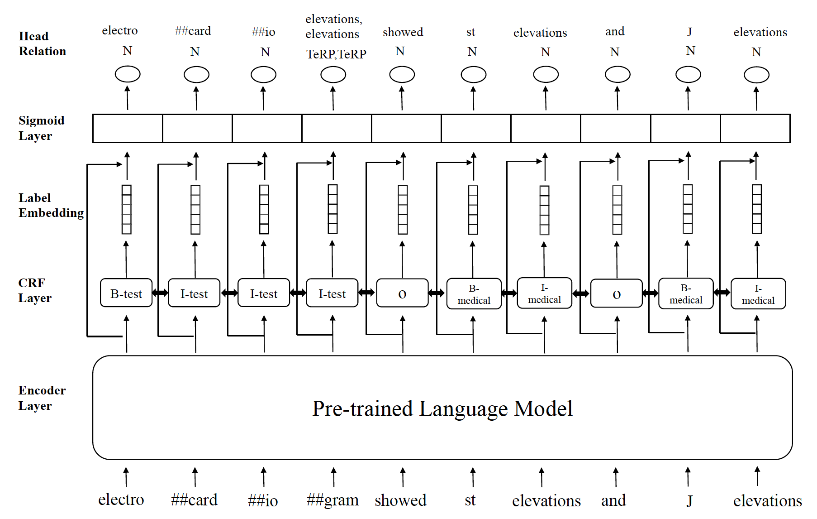
提案手法
Multi-head selection method [1]
Pre-trained Language Modelに基づく共同学習モデル
本研究において使用する事前トレーニングモデル[2]
[1] Bekoulis, G., Deleu, J., Demeester, T., & Develder, C. (2018). Joint entity recognition and relation extraction as a multi-head selection problem. Expert Systems with Applications, 114, 34-45.
[2]El Boukkouri, H., Ferret, O., Lavergne, T., Noji, H., Zweigenbaum, P., & Tsujii, J. I. (2020, December). CharacterBERT: Reconciling ELMo and BERT for Word-Level Open-Vocabulary Representations From Characters. In International Conference on Computational Linguistics (pp. 6903-6915).

Slide 8
Pretrained language model (1)
BERT
BERTとは”Bidirectional Encoder Representations from Transformers”を指し、Googleにより発表された自然言語処理モデル[3]
BERTは事前学習モデルであり、既存のタスク実行モデルにFine-tuningすることで、そのモデルの精度を向上させられる
少ないデータを追加学習するのみで動作するので、一からモデルを構築しなくてすむ
[3]J. Devlin, M.-W. Chang, K. Lee, and K. Toutanova. BERT: Pre-training of deep bidirectional transformers for language understanding. In Proceedings of the 2019 Conference of the North American Chapter of the Association for Computational Linguistics: Human Language Technologies, Volume1 (Long and Short Papers), pages 4171–4186, 2019

Slide 9
Pretrained language model (2)
CharacterBERT
BERTのwordpiece systemをCharacter-CNN moduleに変更する
BERTはsubwordに基づいて単語の分散表現を獲得する
CharacterBERTはcharacterに基づいて単語の分散表現を獲得する
BERT_{(medical)}, CharacterBERT_{(medical)}
医学分野のデータを使用して BERT, CharacterBERT を再訓練する
[2]Hicham El Boukkouri, Olivier Ferret, Thomas Lavergne, Hiroshi Noji, Pierre Zweigenbaum, and Jun’ichi Tsujii. CharacterBERT: Reconciling elmo and bert for word-level open-vocabulary representations from characters. In International Conference on Computational Linguistics, pages 6903–6915, 2020.

Slide 10
実験データ
n2c2 challenge(2018 Nation NLP Clinical challenge)により提供されたデータ
303件訓練のレポートと202件のテストレポート（詳細は付録）
９つのカテゴリの固有表現と８つのカテゴリ関係が定義される
2010 i2b2/VA challenge により提供されたデータ
170件の訓練レポートと256件のテストレポート
３つのカテゴリの固有表現と８つのカテゴリ関係が定義される（詳細は付録）

Slide 11
n2c2実験
実験データ
データ | Train data | Dev data | Test data
n2c2 | 9105文 | 2904文 | 3112文
ハイパーパラメータ
Learning rate | Batch size | Epoch | Max_text_len
5e-4 | 32 | 100 | 300

Slide 12
n2c2実験結果
Model | 固有表現抽出 |  |  | 関係抽出
 | 適合率(%) | 再現率(%) | F値(%) | 適合率(%) | 再現率(%) | F値(%)
UTH | - | - | 89.03 | - | - | 81.97
UFL | - | - | 88.10 | 83.37 | 77.73 | 80.48
NaCT | - | - | 88.05 | - | - | 80.43
BERT _{(general)} | 92.26 | 92.44 | 92.35 | 82.37 | 79.49 | 80.91
CharacterBERT _{(general)} | 91.41 | 91.82 | 91.61 | 81.54 | 80.08 | 80.81
BERT _{(medical)} | 93.02 | 94.16 | 93.59 | 84.36 | 84.51 | 84.44
CharacterBERT _{(medical)} | 92.27 | 93.37 | 92.82 | 81.77 | 85.59 | 83.64
n2c2 challenge上位参加者の手法
提案手法

Slide 13
i2b2実験
実験データ
データ | Train data | Dev data | Test data
i2b2 | 3128文 | 1069文 | 867文
ハイパーパラメータ
Learning rate | Batch size | Epoch | Max_text_len
e-3 | 32 | 100 | 300

Slide 14
i2b2実験結果
Model | 固有表現抽出 |  |  | 関係抽出
 | 適合率(%) | 再現率(%) | F値(%) | 適合率(%) | 再現率(%) | F値(%)
BERT _{(general)} | 84.45 | 86.07 | 85.25 | 51.93 | 41.05 | 45.86
CharacterBERT _{(general)} | 83.35 | 83.86 | 83.60 | 49.31 | 42.79 | 45.82
BERT _{(medical)} | 91.77 | 91.74 | 91.76 | 57.15 | 53.08 | 55.04
CharacterBERT _{(medical)} | 88.36 | 87.38 | 87.87 | 54.22 | 53.80 | 54.01

Slide 15
複数の関係抽出の結果
Dataset | Test | Multi-relation | correct
n2c2 | 3112文 | 2387文 | 1709文
正解例
Dataset | Text | Gold | Prediction
n2c2 | toprol xl 50mg daily | (50mg, Strength-Drug, toprol xl), (daily, Frequency-Drug, toprol xl) | (50mg, Strength-Drug, toprol xl), (daily, Frequency-Drug, toprol xl)
i2b2 | electrocardiogram at that time showed st elevations and j point elevations in v2 through v4 | (electrocardiogram, TeRP, st elevations), (electrocardiogram, TeRP, j point elevations in v2 through v4) | (electrocardiogram, TeRP, st elevations), (electrocardiogram, TeRP, j point elevations in v2 through v4)

Slide 16
前回の振り返り
新しい提案手法で実験を行った
固有表現抽出の精度を評価する際に、subjectだけではなく、すべての固有表現を評価するべき

Slide 17
進捗
コードを修正して、改めて実験を行った

Slide 18
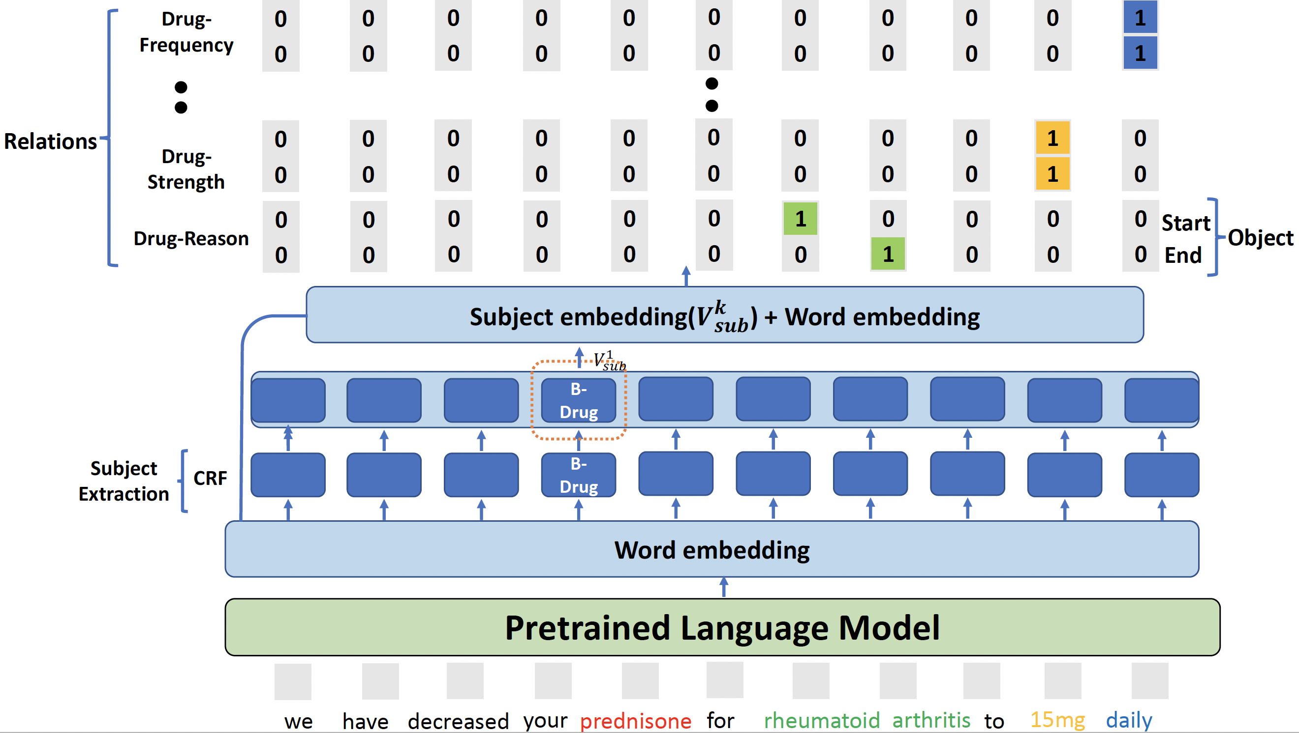
提案手法
Cascade binary tagging framework with CRF
CRF layerでSubjectを予測する
Relationsで各関係カテゴリにおいて、objectの始めの位置と終わりの位置を予測する

Slide 19
n2c2実験結果
固有表現(Drug)だけを評価する
Model | 固有表現抽出 |  |  | 関係抽出
 | 適合率(%) | 再現率(%) | F値(%) | 適合率(%) | 再現率(%) | F値(%)
BERT _{(medical)}(CRF) | 97.70 | 97.56 | 97.63 | 81.32 | 75.27 | 78.18
BERT _{(medical)}(Sigmoid) | 93.89 | 87.41 | 90.53 | 85.25 | 76.47 | 80.62
すべての固有表現を評価する
Model | 固有表現抽出 |  |  | 関係抽出
 | 適合率(%) | 再現率(%) | F値(%) | 適合率(%) | 再現率(%) | F値(%)
BERT _{(medical)}(CRF) | 95.14 | 82.91 | 88.60 | 83.58 | 73.03 | 77.95
BERT _{(medical)}(Sigmoid) | 93.05 | 82.28 | 87.34 | 85.88 | 75.98 | 80.63

Slide 20
i2b2実験結果
固有表現(Drug)だけを評価する
Model | 固有表現抽出 |  |  | 関係抽出
 | 適合率(%) | 再現率(%) | F値(%) | 適合率(%) | 再現率(%) | F値(%)
BERT _{(medical)}(CRF) | 93.01 | 92.78 | 92.90 | 59.31 | 48.80 | 53.54
BERT _{(medical)}(Sigmoid) | 88.97 | 75.16 | 81.48 | 48.68 | 52.28 | 50.42
すべての固有表現を評価する
Model | 固有表現抽出 |  |  | 関係抽出
 | 適合率(%) | 再現率(%) | F値(%) | 適合率(%) | 再現率(%) | F値(%)
BERT _{(medical)}(CRF) | 92.78 | 77.53 | 84.48 | 60.17 | 46.21 | 52.28
BERT _{(medical)}(Sigmoid) | 89.18 | 74.48 | 81.17 | 61.66 | 50.84 | 55.73

Slide 21
エンティティ関係抽出
構造化されていないテキストから「固有表現ー関係ー固有表現」(Subject-Relation-Object)のような構造化されている三つ組を結果として抽出する​
例：
固有表現： Medical problem（医学的問題）
固有表現： Treatment （治療）
関係： Treatment improves medical problem (TrIP) （治療は医学的問題を改善する）：
心臓病
ヒドロクロロチアジド 薬
Hypertension was controlled on hydrochlorothiazide
Medical problem
treatment
hydrochlorothiazide-TrIP-Hypertension

Slide 22
医学エンティティ関係抽出
Normal (一対一)
SingleEntityOverlap (一対多)
 | Texts | Triples
Normal | The patient was thrombocytopenic with a platelet count of 49 on the 23. | (thrombocytopenic, TeRP, a platelet count)
SEO | Electrocardiogram at that time showed st elevations and j point elevations in v2 through v4. | (Electrocardiogram, TeRP, st elevations ) (Electrocardiogram, TeRP, j point elevations in v2 through v4)

Slide 23
提案手法(1)
Multi-head selection method
Pre-trained Language Modelに基づく共同学習モデル
本研究において使用する事前トレーニングモデル[3]
[3]El Boukkouri, H., Ferret, O., Lavergne, T., Noji, H., Zweigenbaum, P., & Tsujii, J. I. (2020, December). CharacterBERT: Reconciling ELMo and BERT for Word-Level Open-Vocabulary Representations From Characters. In International Conference on Computational Linguistics (pp. 6903-6915).

Slide 24
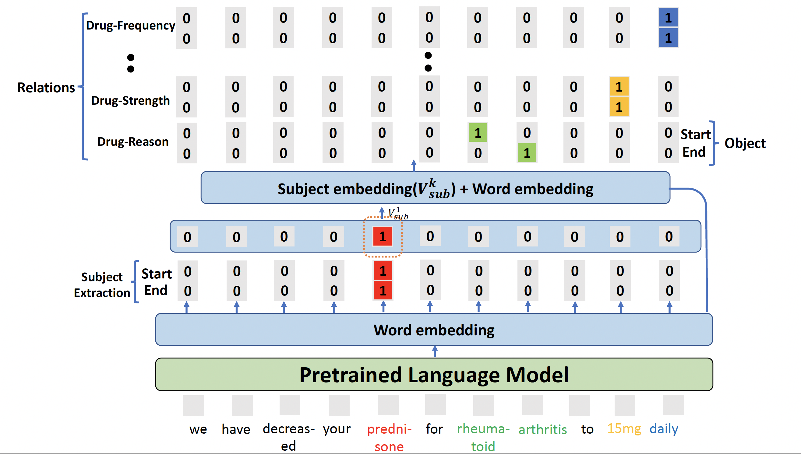
提案手法(2)
Cascade binary tagging framework
Sigmoidを用いて、Subjectの始めの位置と終わりの位置を予測する
Relationsで各関係カテゴリにおいて、objectの始めの位置と終わりの位置を予測する
[4] Wei, Z., Su, J., Wang, Y., Tian, Y., & Chang, Y. (2020, July). A Novel Cascade Binary Tagging Framework for Relational Triple Extraction. In Proceedings of the 58th Annual Meeting of the Association for Computational Linguistics (pp. 1476-1488).

Slide 25
提案手法(3)
Cascade binary tagging framework with CRF
CRF layerでSubjectを予測する
Relationsで各関係カテゴリにおいて、objectの始めの位置と終わりの位置を予測する

Slide 26
n2c2実験結果
Model | 固有表現抽出 |  |  | 関係抽出
 | 適合率(%) | 再現率(%) | F値(%) | 適合率(%) | 再現率(%) | F値(%)
UTH | - | - | 89.03 | - | - | 81.97
UFL | - | - | 88.10 | 83.37 | 77.73 | 80.48
NaCT | - | - | 88.05 | - | - | 80.43
Multi_{BERT(medical)} | 93.02 | 94.16 | 93.59 | 84.36 | 84.51 | 84.44
Multi_{CharacterBERT(medical)} | 92.27 | 93.37 | 92.82 | 81.77 | 85.59 | 83.64
Casrel_{BERT(medical)} | 93.05 | 82.28 | 87.34 | 85.88 | 75.98 | 80.63
Casrel_{BERT(medical)}(CRF) | 95.14 | 82.91 | 88.60 | 83.58 | 73.03 | 77.95
n2c2 challenge上位参加者の手法
提案手法

Slide 27
i2b2実験結果
Model | 固有表現抽出 |  |  | 関係抽出
 | 適合率(%) | 再現率(%) | F値(%) | 適合率(%) | 再現率(%) | F値(%)
Multi_{BERT(medical)} | 91.77 | 91.74 | 91.76 | 57.15 | 53.08 | 55.04
Multi_{CharacterBERT(medical)} | 88.36 | 87.38 | 87.87 | 54.22 | 53.80 | 54.01
Casrel_{BERT(medical)} | 89.18 | 74.48 | 81.17 | 61.66 | 50.84 | 55.73
Casrel_{BERT(medical)}(CRF) | 92.78 | 77.53 | 84.48 | 60.17 | 46.21 | 52.28

Slide 28
まとめ
２つのモデリング方式が異なる共同学習モデルをカルテデータに応用した
CharacterBERTとBERTの効果を比較した
異なる分野のBERTとCharacterBERTの効果を比較した

Slide 29
今後の予定
修士論文を書く

Slide 30
付録一
実験データi2b2
医学的エンティティ関係
8つカテゴリー

Slide 31
医学的エンティティ関係（カテゴリ１〜3）
Medical problem and treatment(医療問題と治療法)
カテゴリ１：Treatment improves medical problem(TrIP)
Infection resolved with antibiotic courseHypertension was controlled on hydrochlorothiazide
カテゴリ2：Treatment worsens medical problem(TrWP)
Culture taken from the lumbar drain showed Staphylococcus aureus resistant to Nafcillin
カテゴリ3： Treatment causes medical problem(TrCP)
Hypothyroidism following near total thyroidectomy

Slide 32
医学的エンティティ関係（カテゴリ4〜5）
（続き） medical problem and Treatment (医療問題と治療法)
カテゴリ4： Treatment is administered for medical problem(TrAP)
Antibiotic therapy for presumed right forearm phlebitis
カテゴリ5： Treatment is not administered because of medical problem(TrNAP)
Relafen which is contra-indicated because of ulcers

Slide 33
医学的エンティティ関係（カテゴリ6〜8）
Test relations with medical problem(検査と医療問題)
カテゴリ6： Test reveals medical problem(TeRP)
An abdominal ultrasound was performed showing no stones
カテゴリ7： Test conducted to investigate medical problem(TeCP)
Chest x-ray done to rule out pneumonia
Medical problem relations with other medical problems(医療問題とほかの医療問題)
カテゴリ8： Medical problem indicates medical problem(PIP)
A history of noninsulin dependent diabetes mellitus, now presenting with acute blurry vision on the left side

Slide 34
付録二
実験データn2c2
医学的エンティティ関係
8つカテゴリー

Slide 35
医学的エンティティ関係（カテゴリ1〜2）
カテゴリ1:Strength-Drug
The patient suffers from steroid-induced hyperglycemia. Patient prescribed 1 x 20mg prednisone tablet daily for 5 days.
Strength-Drug relation : 20 mg → Prednisone
カテゴリ2：Dosage-Drug
The patient suffers from steroid-induced hyperglycemia. Patient prescribed 1 x 20mg prednisone tablet daily for 5 days.
Dosage-Drug relation : 1 → Prednisone

Slide 36
医学的エンティティ関係（カテゴリ3〜4）
カテゴリ3：Duration-Drug
The patient suffers from steroid-induced hyperglycemia. Patient prescribed 1 x 20mg prednisone tablet daily for 5 days.
Duration-Drug relation : 5 days → Prednisone
カテゴリ4：Frequency-Drug
The patient suffers from steroid-induced hyperglycemia. Patient prescribed 1 x 20mg prednisone tablet daily for 5 days.
Frequency-Drug relation : daily → Prednisone

Slide 37
医学的エンティティ関係（カテゴリ5〜6）
カテゴリ5：Form-Drug
The patient suffers from steroid-induced hyperglycemia. Patient prescribed 1 x 20mg prednisone tablet daily for 5 days.
Form-Drug relation : tablet → Prednisone
カテゴリ6：Route-Drug
Patient received 100 Units/kg IV heparin sodium injection for treatment of deep vein thrombosis.
Route-Drug relation : injection → heparin

Slide 38
医学的エンティティ関係（カテゴリ7〜8）
カテゴリ7：Reason-Drug
Patient received 100 Units/kg IV heparin sodium injection for treatment of deep vein thrombosis
Reason-Drug relation : deep vein thrombosis → heparin sodium
カテゴリ8：ADEs-Drug
Patient is experiencing muscle pain, secondary to statin therapy for coronary artery disease.
ADEs-Drug relation : muscle pain → statin

